Slide 1
Gestion d’un projet de Machine learning
Prof Pefura-Yone
MD, MPH, PhD

Slide 2
Objectifs
Enumérer les principales étapes de gestion d’un projet de ML
Décrire les étapes du pré-traitement des données
Décrire la construction des modèles de ML
Décrire les principes des choix des meilleurs modèles de ML
Expliquer le cycle d’un modèle de ML

Slide 3
Plan
Introduction
Etapes d’un projet de ML
Les Données
Définition du problème
Pré-traitement des données
Construction/Choix d’un modèle de ML
Entraînement /optimisation
Evaluation des modèles
Déploiement
Communication
Conclusion

Slide 4
Introduction
Problème ou question à résoudre suffisamment claire
Application d’une méthodologie rigoureuse
Connaissances correctes de l’environnement d’application des modèles développés
Collaboration avec les autres membres de l’équipe pour comprendre leurs attentes
Communiquer efficacement pour en tirer le maximun de bénéfice

Slide 5
1. Etapes d’un projet de ML
Définir le problème à résoudre
Acquérir des données
Pré-traiter les données (nettoyer les données, analyser et explorer les données, préparer les données)
Construire ou choisir un modèle d’apprentissage
Entraîner et optimiser le modèle
Evaluer le modèle
Déployer
Expliquer et communiquer

Slide 6
2. Définition du problème
Nécessite une bonne connaissance de l’environnement d’application du modèle
Son énoncé doit être précis et sans ambiguïté
Exemples
Prédiction des prix des appartements dans un pays
Prédiction du risque de décès au cours de la TB
Reconnaître un visage sur une photo …

Slide 7
3. Acquisition des données
Identification de la source des données (individus, base des données d’une entreprise, web…)
Collecte à partir des questionnaires
Extraction des bases des données
Extraction des données sur internet (web scraping)
Formater les données de façon structurée: table ou tableau des données (dataset, dataframe)

Slide 8
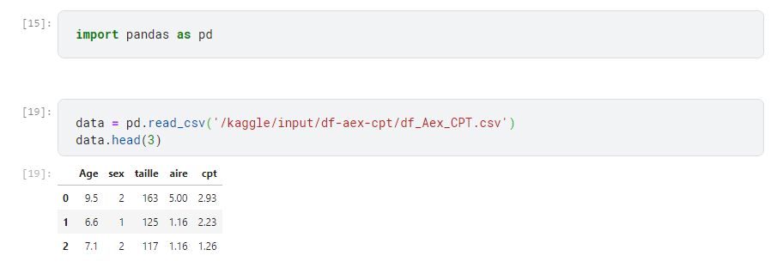
3. Acquisition des données
Lecture des données structurées avec une librairie (ou package) dédiée
Avec Python:

Slide 9
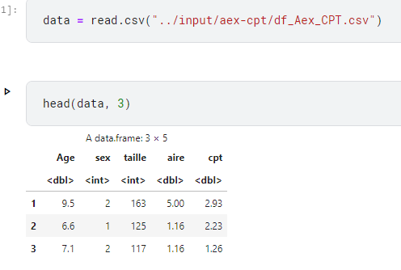
3. Acquisition des données
Lecture des données structurées avec une librairie (ou package) dédiée
Avec R

Slide 10
4. Pré-traitement des données
Nettoyage des données
Vérifier:
la dimension
la typologie de chaque variable
la présence des valeurs manquantes
l’étendue des valeurs ou modalités de chaque variable

Slide 11
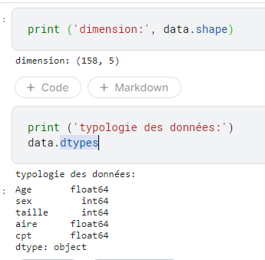
4. Pré-traitement des données
Nettoyage des données

Slide 12
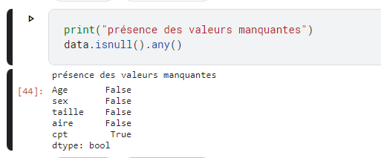
4. Pré-traitement des données
Nettoyage des données
Réfléchir déjà sur la stratégie de traitement des données manquantes

Slide 13
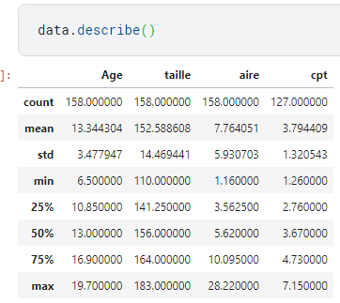
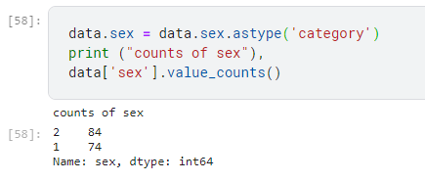
4. Pré-traitement des données
Nettoyage des données
Etendue des valeurs

Slide 14
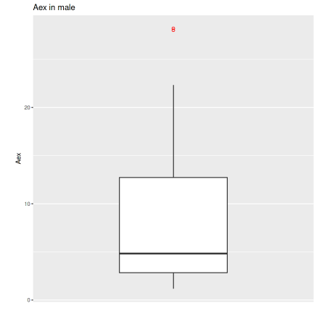
4. Pré-traitement des données
Analyse exploratoire des données (EDA)
Vérification des valeurs extrêmes/aberrantes)
ggplot(data_male) +
geom_boxplot(aes(y = aire), outlier.colour = "red", outlier.shape = 1) +
scale_x_discrete( ) +
labs(title = "Aex in male",
y = "Aex")
ET Mathématiquement
Supérieur ou inférieur à 3ET
Valeurs extrêmes supérieures

Slide 15
4. Pré-traitement des données
Analyse exploratoire des données (EDA)
Faire une analyse descriptive graphique et numérique des données
Rechercher les liens entre les variables en fonction du problème
Comprendre et interpréter les données

Slide 16
4. Pré-traitement des données
Préparation des données
Utilisation du langage mathématique par les algorithmes
Transformer les modalités des catégories en valeur numérique (encodage des variables catégorielles, sexe (1, 2) au lieu de (masculin, féminin)
Supprimer ou remplacer les variables manquantes en fonction de la structure des données
Normalisation ou standardisation des données (ramener les données numériques à la même échelle)

Slide 17
4. Pré-traitement des données
Préparation des données
Combinaison et transformation des variables (features engineering)
Possibilité de faire toutes les étapes de préparation dans une chaine de transformation : le pipeline
Libraire Sklearn de python permet de le faire aisément

Slide 18
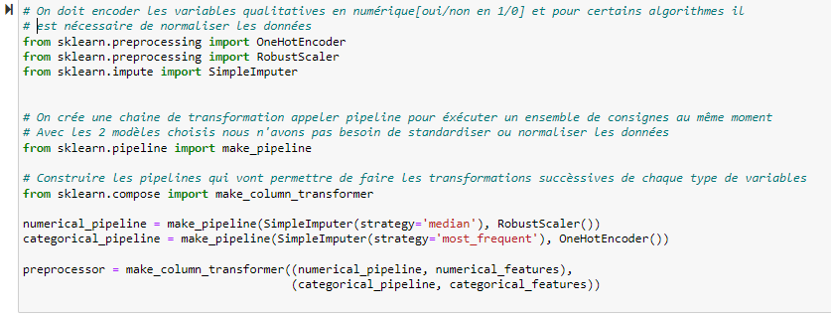
4. Pré-traitement des données
Préparation des données

Slide 19
5. Construction et choix du modèle
Myriade de modèles ou d’estimateurs
Choix fonction:
du problème à résoudre
de la taille de l’échantillon
du nombre de variables
Sklearn: l’une des meilleures librairies de ML (URL: https://scikit-learn.org/stable/)

Slide 20
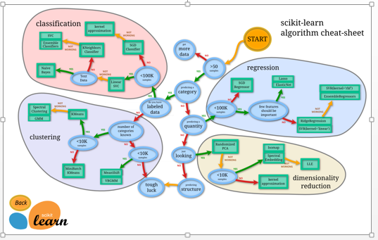
5. Construction et choix du modèle
https://scikit-learn.org/stable/tutorial/machine_learning_map/index.html#

Slide 21
5. Construction et choix du modèle
Certains modèles sont plus adaptés à certains problèmes que d’autres
Souvent construction de plusieurs modèles et choix du meilleur modèle à l’aide des métriques:
Métriques de classification
Métriques de régression

Slide 22
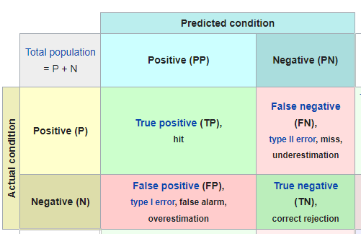
5. Construction et choix du modèle
Métriques de classification
Confusion matrix (wikepedia)
https://neptune.ai/blog/f1-score-accuracy-roc-auc-pr-auc

Slide 23
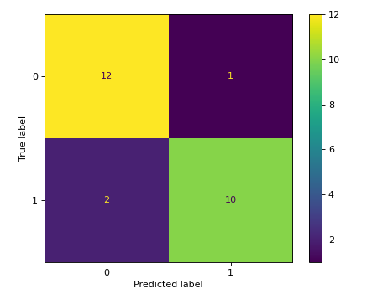
5. Construction et choix du modèle
Métriques de classification
Confusion matrix (SKlearn)

Slide 24
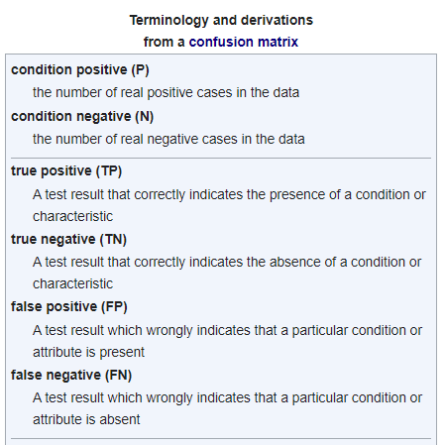
5. Construction et choix du modèle
Métriques de classification

Slide 25
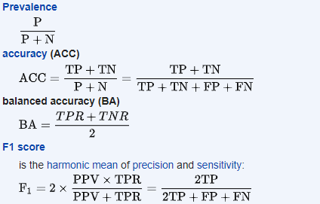
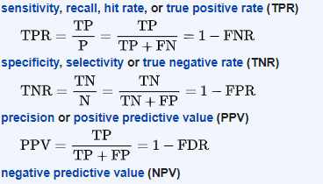
5. Construction et choix du modèle
Métriques de classification

Slide 26
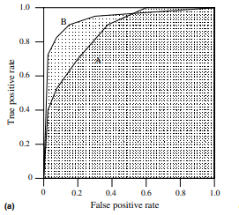
5. Construction et choix du modèle
Métriques de classification: ROC et AUC

Slide 27
5. Construction et choix du modèle
Métriques de régression
Principaux métriques de régression:
erreur moyenne absolue (MAE)
erreur quadratique moyenne (MSE)
racine carrée de l'erreur quadratique moyenne (RMSE)
erreur médiane absolue (MedAE)
erreur maximale(ME)
coefficient de détermination (R2)et coefficient de détermination ajusté

Slide 28
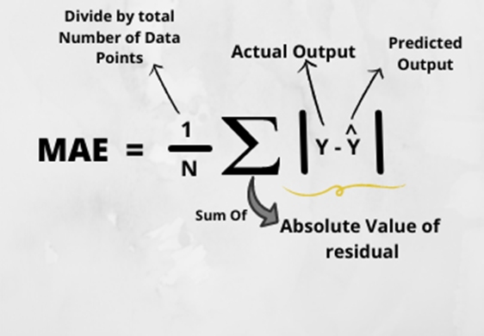
5. Construction et choix du modèle
Métriques de régression
Erreur moyenne absolue (MAE)
Meilleur modèle: MAE bas

Slide 29
5. Construction et choix du modèle
Métriques de régression
Erreur moyenne absolue (MAE)
Advantages of MAE
same unit as the output variable
It is most Robust to outliers.
Disadvantages of MAE: the graph of MAE is not differentiable so we have to apply various optimizers like Gradient descent which can be differentiable

Slide 30
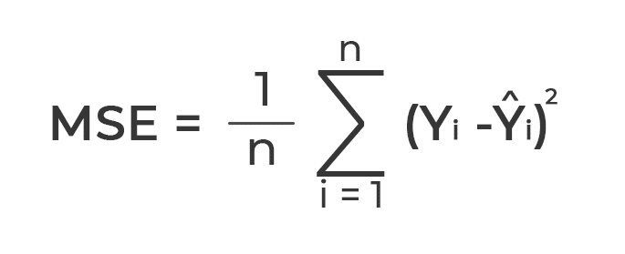
5. Construction et choix du modèle
Métriques de régression
Erreur quadratique moyenne (MSE)
Meilleur modèle: MSE basse

Slide 31
5. Construction et choix du modèle
Métriques de régression
Erreur quadratique moyenne (MSE)
Advantages of MSE: The graph of MSE is differentiable, so you can easily use it as a loss function
Disadvantages of MSE
The value you get after calculating MSE is a squared unit of output
It is not Robust (MSE increases with outliers) to outliers which were an advantage in MAE

Slide 32
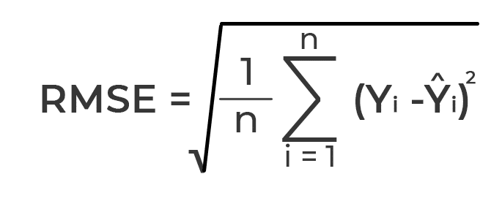
5. Construction et choix du modèle
Métriques de régression
Racine carrée de l’erreur quadratique moyenne (MSE)
Meilleur modèle: RMSE basse

Slide 33
5. Construction et choix du modèle
Métriques de régression
Racine carrée de l’erreur quadratique moyenne (MSE)
Advantages of RMSE: the output value you get is in the same unit as the required output variable which makes interpretation of loss easy
Disadvantages of RMSE: t is not that robust to outliers as compared to MAE

Slide 34
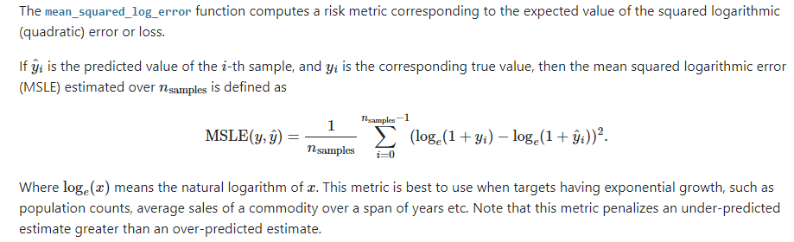
5. Construction et choix du modèle
Métriques de régression
Logarithme de l’erreur quadratique moyenne
Meilleur modèle: MSLE basse

Slide 35
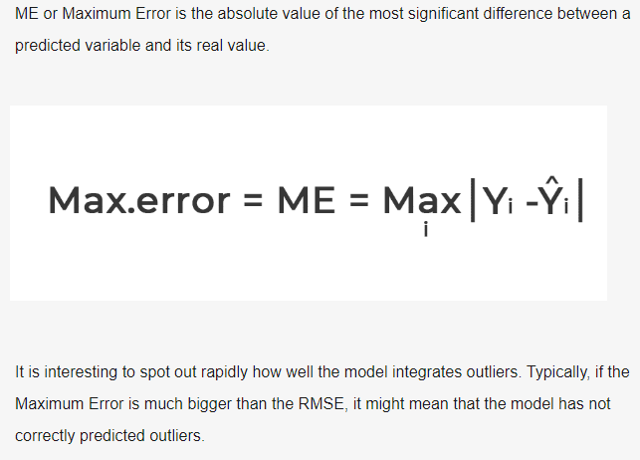
5. Construction et choix du modèle
Métriques de régression
Erreur maximale
Meilleur modèle: ME basse

Slide 36
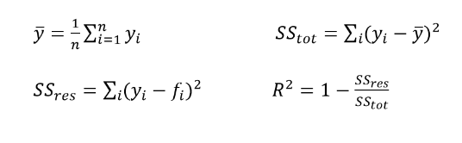
5. Construction et choix du modèle
Métriques de régression
Coefficient de détermination (R2)
Meilleur modèle: R2 plus élevé
R2 ajusté peut être utilisé pour tenir compte d’ajout des paramètres supplémentaires

Slide 37

5. Construction et choix du modèle
Métriques de régression
Critère d’information d’Akaike

Slide 38
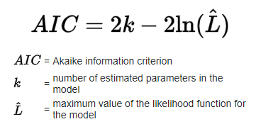
5. Construction et choix du modèle
Métriques de régression
Critère d’information d’Akaike
Meilleur modèle: AIC bas

Slide 39
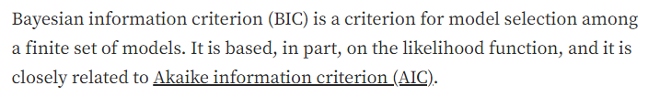
5. Construction et choix du modèle
Métriques de régression
Critère d’information Bayésien

Slide 40

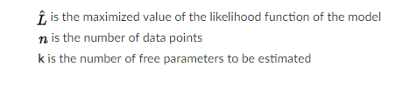
5. Construction et choix du modèle
Métriques de régression
Critère d’information Bayésien
Meilleur modèle: BIC bas

Slide 41
6. Entraînement et optimisation
Diviser le dataset en deux:
un sous-groupe d’entraînement (données d’entrainement, train set), en général 70 à 80% de la taille de dataset
un sous-groupe de validation (données test, test set), en général 20 à 30% de la taille de dataset
Entrainer le modèle sur le « train set »
Optimiser le modèle sur le « train set » à l’aide de la validation croisée (cross validation, CV)

Slide 42
7. Evaluation le modèle
Comparer les modèles à l’aide des métriques sur les données test
Vérifier l’absence du sur-apprentissage (overfiting) ou du sous-apprentissage (underfiting) à l’aide de la courbe d’apprentissage (learning curve)
Sélectionner le modèle le plus performant et vous permettant de répondre à la question de recherche

Slide 43
8. Déploiement
Utilisation des applications permettant une utilisation aisée
Vérification de la stabilité du modèle en production
Application du cycle des modèles de ML

Slide 44
9. Communication
Expliquer l’utilisation du modèle
S’assurer de la compréhension en termes simples du fonctionnement
Diffusion

Slide 45
Conclusion
Méthodologie stricte pour le développement et validation des modèles de ML
Ne jamais évaluer un modèle sur les donnés ayant servit à son entrainement

